Slide 1

2019
mjy0724 IIIS, Tsinghua University.
动态规划专题

Slide 2

01
dp x 树
02
dp x 计数
CONTENTS
03
dp x 状压 dp套dp
04
dp x ???

Slide 3

dp x 树
在树上dp/适当地运用一些数据结构技巧

Slide 4
GCD Counting
题目描述
给出一棵n个节点的树，每个节点上有点权a_i。
求最长的树上路径，满足条件：
路径上经过节点（包括两个端点）点权的gcd和不等于1。
数据范围
n <= 2 * 10^5
1 <= a_i <= 2 * 10^5
* Source: Educational Codeforces Round 58 (Rated for Div. 2), Problem D.

Slide 5
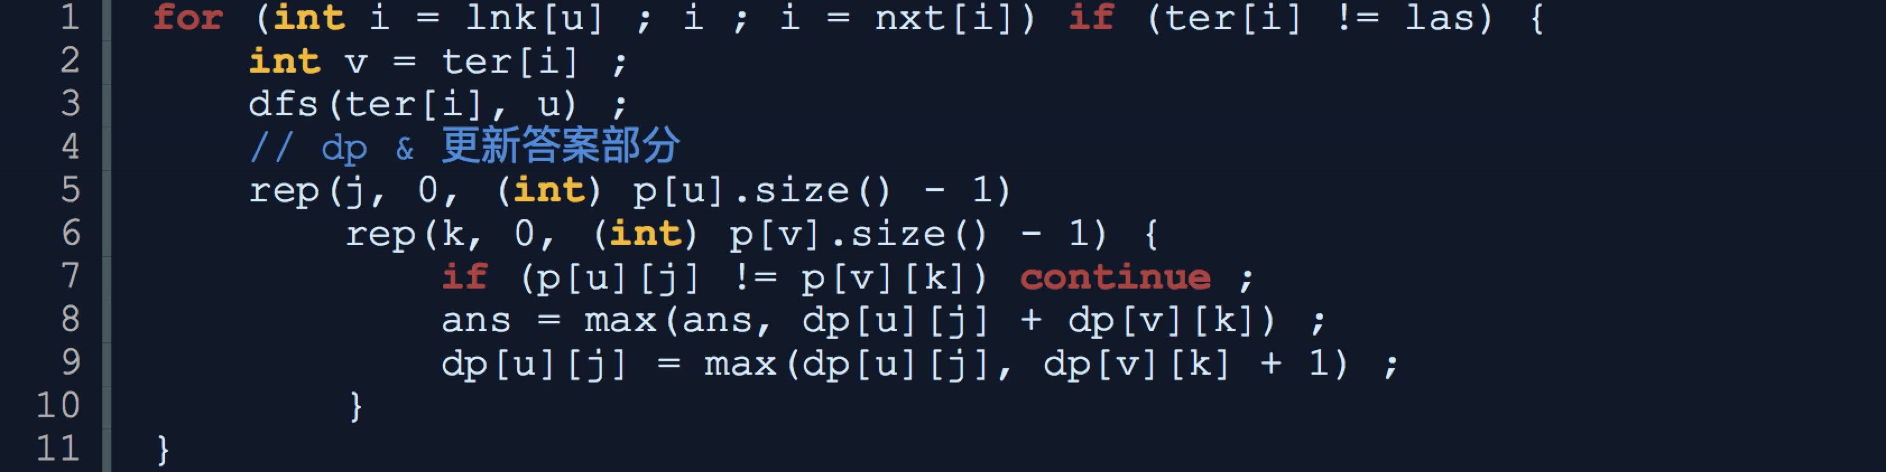
GCD Counting
不互素就ok，不用考虑具体的gcd值，还不用考虑重复计算。
对于每个节点u，维护dp_{u,v}表示u往下挂出的点权都能被v整除的最长链。
v只取整除a_u的质数，个数很少，很容易转移。
边转移边更新全局答案。
* Source: Educational Codeforces Round 58 (Rated for Div. 2), Problem D.

Slide 6
You are given a tree
题目描述
给出一棵n个节点的树，对于1~n间的每一个数k，你需要求出：
最多能选出多少条互不相交的路径，每条路径的长度都为k。
数据范围
n <= 10^5.
* Source: Codeforces Round #507 (Div. 1, based on Olympiad of Metropolises), Problem D.

Slide 7
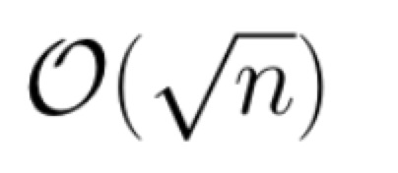
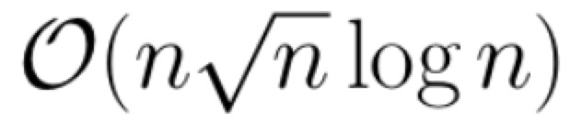
You are given a tree
考虑对于一个给定的k，使用dp计算答案。
贪心：在一个子树当中，尽可能最大化完整的路径条数；其次最大化未完成的链的长度。
进行合并时，先尝试儿子的dp值中第二维最大值与次大值能否拼成一条完整的链（长度和>=k），若不行再选取一条最长的链向上延伸。时间复杂度O(n)。
令f_k表示单次对于给定的k的答案。
显然有：f_k <= n / k
f中不同的取值个数是 级别的！
又，f 显然单调。
在每个边界上二分即可。
时间复杂度
* Source: Codeforces Round #507 (Div. 1, based on Olympiad of Metropolises), Problem D.

Slide 8
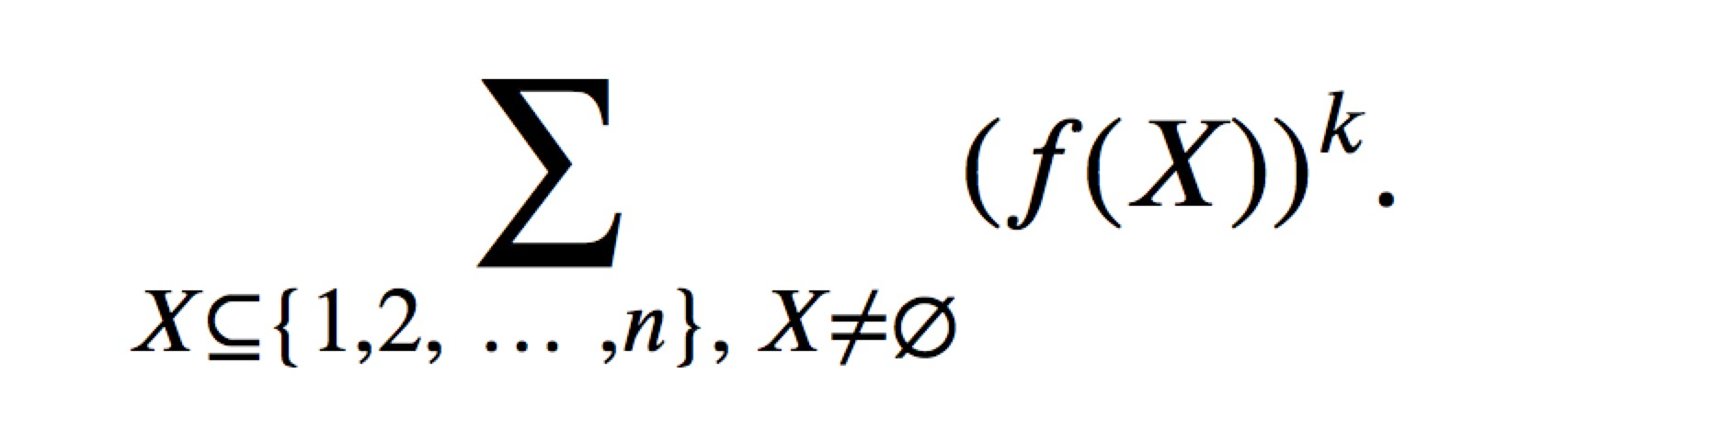
Vladislav and a Great Legend
题目描述
给出一棵n个节点的树T。
对于其中任意一个非空节点集合X，定义f(X)为包含这些点的最小连通子树的边数。
给出一个正整数k，求：
答案对10^9+7 取模。
数据范围
2 <= n <= 10^5.
1 <= k <= 200.
* Source: Codeforces Hello 2019, Problem G.

Slide 9
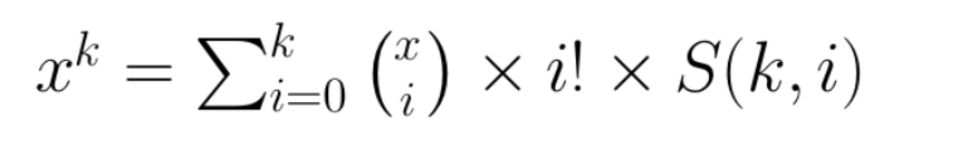
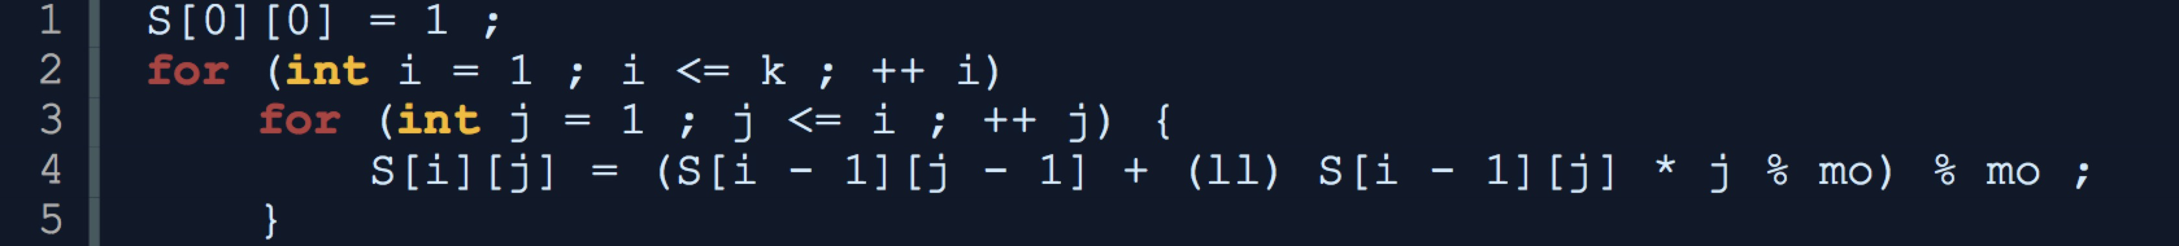
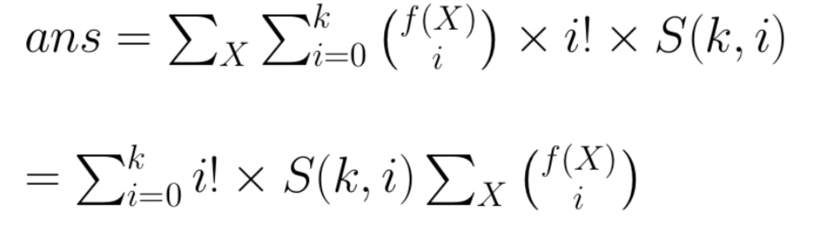
Vladislav and a Great Legend
f(X)^k很难直接算，于是我们把它拆开。
其中S(k,i)是第二类斯特林数，表示将k个元素拆分成i个集合的方案数。
大家都会算它吧？
接下来我们尝试用组合意义把式子套回原来的题面里头去。
* Source: Codeforces Hello 2019, Problem G.

Slide 10
Vladislav and a Great Legend
我们在外面枚举了i之后，要求的东西就是：
所有非空点集对应的生成树标记了i条边的方案数之和
这个东西看上去很树上背包，事实上树上背包也就行了。
令dp_{i,j}表示以点i为根的所有生成树当中标记了j条边的方案数，由于点集大小之类的不影响答案，所以不同的点集对应的生成树可以一并考虑。
对于每一棵生成树，我们都在它最高的节点处累计进答案。
大家都会算吗？
* Source: Codeforces Hello 2019, Problem G.

Slide 11
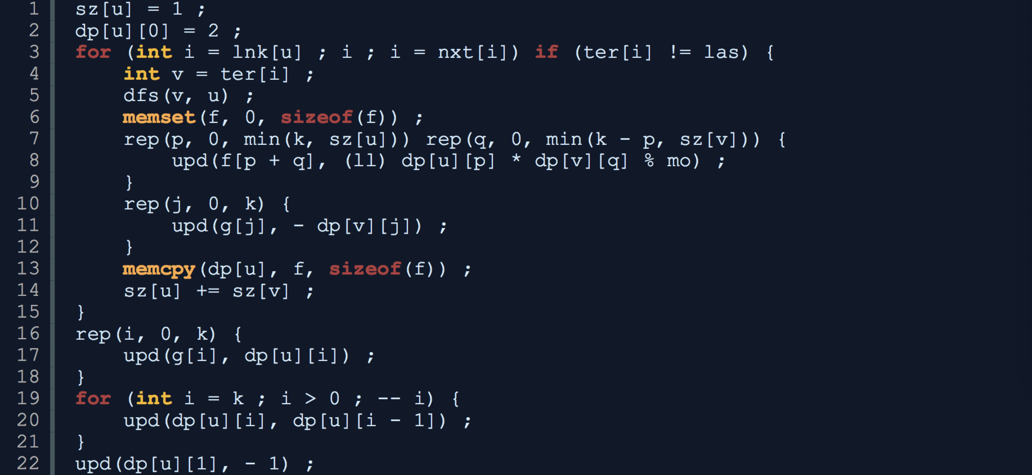
Vladislav and a Great Legend
时间复杂度O(nk)
* Source: Codeforces Hello 2019, Problem G.

Slide 12
Vladislav and a Great Legend
时间复杂度?
分三种情况考虑：
sz[u] >= k & sz[v] >= k，单次合并复杂度O(k^2)
此时每次相当于合并了两堆大小为至少为k的石子
至多有n/k堆，因此合并次数为O(n/k)，总复杂度O(nk)
sz[u] >= k & sz[v] < k，单次合并复杂度O(k*sz[v])
这种情况下sz[v]之和不超过n，因此总复杂度O(nk)。u和v交换的情况也是如此。
sz[u] < k & sz[v] < k
相当于是正常的树上背包，树的大小为O(k)，众所周知它的复杂度是O(k^2)
（考虑每两个点之间的贡献只会产生于它们的lca处
最多有n/k棵这样的树，因此总复杂度O(nk)
* Source: Codeforces Hello 2019, Problem G.

Slide 13
Uniformly Branched Trees
题目描述
如果两棵树可以通过重标号后变为完全相同，那么它们就是同构的。
将中间节点定义为度数大于1的节点。
计算由n个节点，其中所有的中间节点度数都为d的互不同构的树的数量。
答案对大质数取模。
数据范围
1 <= n <= 1000.
2 <= d <= 10.
10^8 <= mod <= 10^9.
* Source: Intel Code Challenge Final Round (Div. 1 + Div. 2, Combined), Problem F.

Slide 14
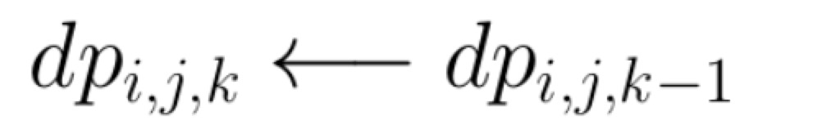
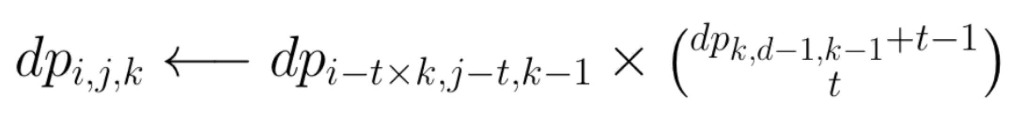
Uniformly Branched Trees
很重要的问题在于如何处理同构的树。
首先需要把无根树转为有根树，不妨选取树的重心作为它的根。
性质：任一子树大小不超过n/2。
双重心需要特殊考虑。
在确定了根的情况下如何计算满足条件的方案数呢？
令dp_{i,j,k}表示节点数为i，共有j棵子树，每棵子树的大小都不超过k的有根树数量。
所有子树的大小都小于k。
有t棵子树的大小等于k。
不区分子树之间的相对顺序。
其中C_{X+t-1,t}表示在X种方案中不分顺序地选取t种，可重复的方案数。可以用组合意义理解。
* Source: Intel Code Challenge Final Round (Div. 1 + Div. 2, Combined), Problem F.

Slide 15
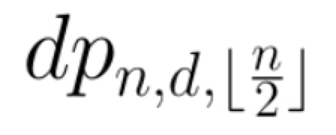
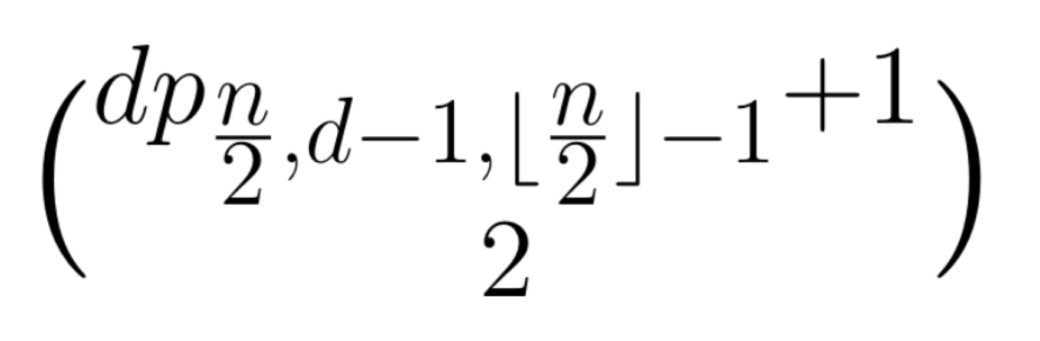
Uniformly Branched Trees
统计答案：
单重心的情况：答案即
双重心的情况：n为偶数，且两个重心通过一条边相连，各挂着一个大小为n/2的子树。
双重心的情形在上一种情况中恰好被计算了两遍，因此减去一遍即可。
总时间复杂度为O(n^2d^2).
* Source: Intel Code Challenge Final Round (Div. 1 + Div. 2, Combined), Problem F.

Slide 16

dp x 计数题
简单的计数题/用一点基础的dp优化

Slide 17
Multiplicity
题目描述
有个长度为n的序列a，你需要统计a中有多少个棒棒的子序列。
一个序列b被定义为棒棒的，当且仅当：
对于序列中每一个位置i，b_i都能够被i整除。
答案对10^9+7 取模。
数据范围
n <= 10^5
1 <= a_i <= 10^6
* Source: Codeforces Round #523 (Div. 2), Problem C.

Slide 18
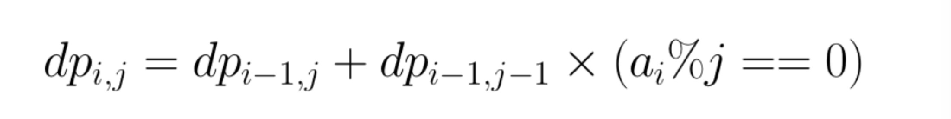
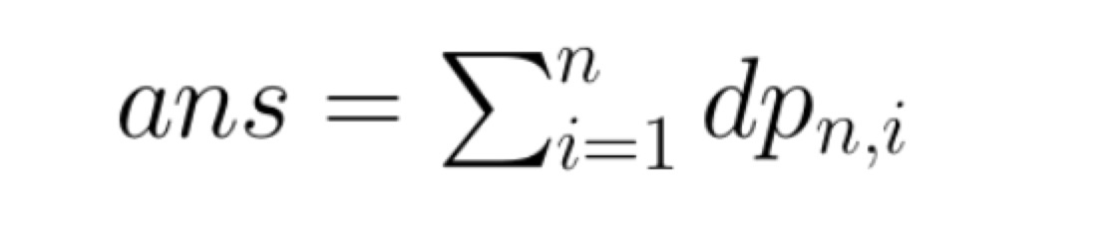
Multiplicity
暴力一点嘛
考虑到子序列中的元素相互之间是没有影响的，令dp_{i,j}表示使用了a序列的前i个元素，造了长度恰好为j的子序列的方案数。转移非常显然：
维护dp_i，dp_{i+1}只需要在dp_{i}的基础上改几个能被a_{i+1}整除的位置。
最终的答案就是
时间复杂度看实现了，最暴力的根号找因子是O(n\sqrt{A})，3s 1e8也很轻松。
* Source: Codeforces Round #523 (Div. 2), Problem C.

Slide 19
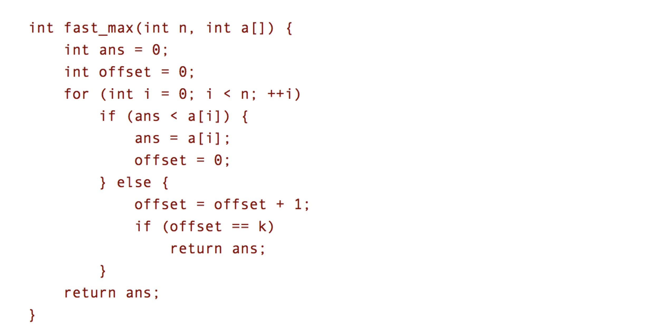
Maximum Element
有个神仙写了个序列求max，它长下面这样：
现在他比较关心的是出错的情况，请你算出有多少个1～n的排列在这个函数的计算下答案不为n。
最终结果对10^9+7取模。
n,k <= 10^6
* Source: Codeforces Round #445 (Div. 1, based on Technocup 2018 Elimination Round 3), Problem C

Slide 20
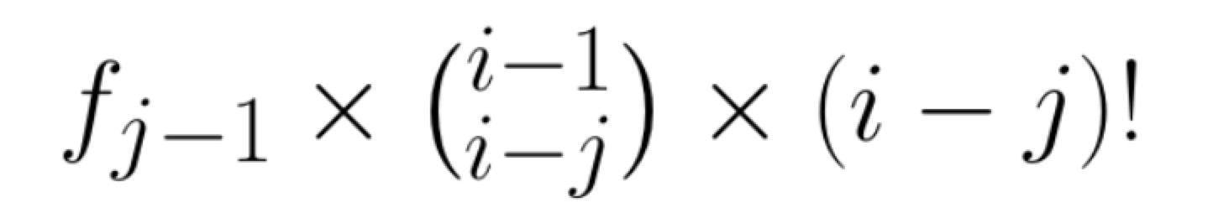
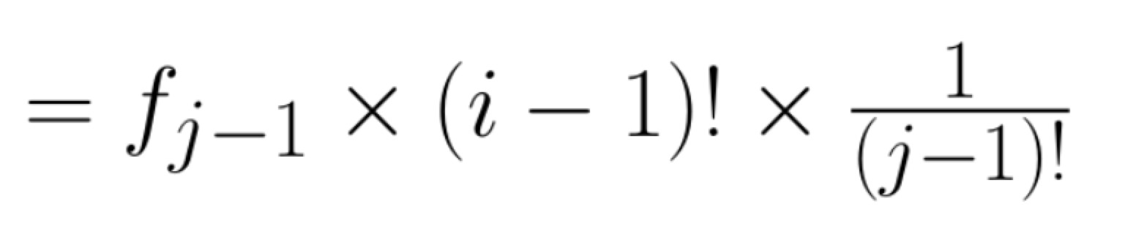
Maximum Element
考虑暴算，发现基本上枚举个什么东西可行的情况都包含一个前提：在此之前函数并没有退出。
那我们不妨来dp这个东西！
在只对元素大小关系敏感的题里头可以将一段数等价地看作是相对大小不变的排列，合并的时候注意乘上相应的组合数即可。
令f_i表示1～i的排列当中有多少个是运行完整个循环之后还没有退出的。
怎么算呢？
最大值i必然出现，并且只可能位于[i-k+1,i]
考虑枚举最大值出现的位置j
* Source: Codeforces Round #445 (Div. 1, based on Technocup 2018 Elimination Round 3), Problem C

Slide 21
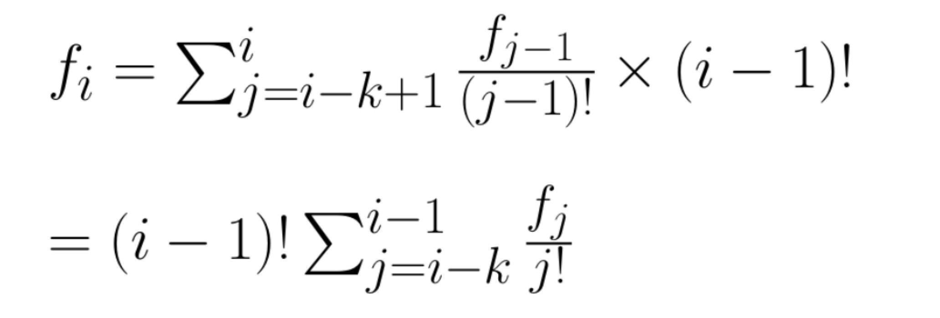
Maximum Element
朋友们，我们再来整理一下！
边计算f_i边维护一个前缀和就口以啦！
最后的答案呢？
用相似的方法枚举n所在的位置计算出最终答案为n的排列数，再取个补集就好啦！
时间复杂度O(n)
* Source: Codeforces Round #445 (Div. 1, based on Technocup 2018 Elimination Round 3), Problem C

Slide 22
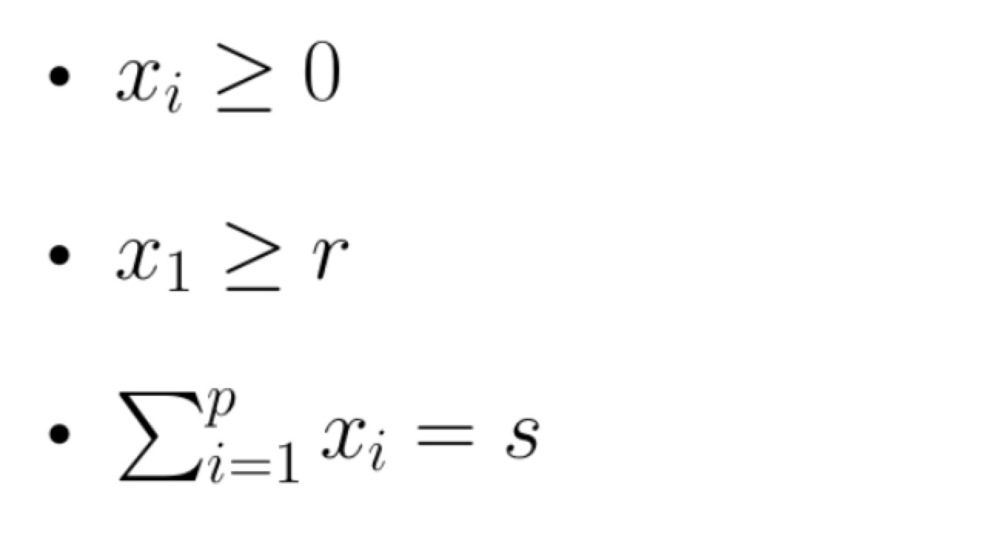
The Top Scorer
题目描述
有p名选手，假设第i名选手的分数为x_i。已知：
分数最高的为胜利者，当有多名选手获得最高分时，胜利者在这些获得最高分的选手当中等概率随机。求编号为1的选手成为胜利者的概率。对998244353取模。
数据范围
1 <= p <= 100.
0 <= r <= s <= 5000.
* Source: Educational Codeforces Round 57 (Rated for Div. 2), Problem E.

Slide 23
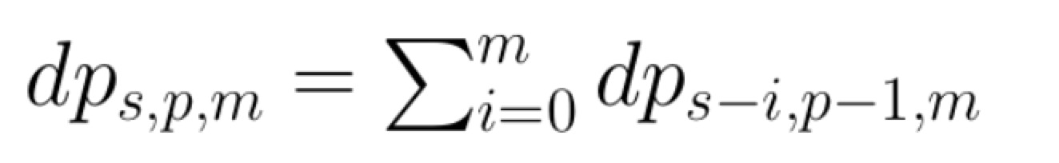
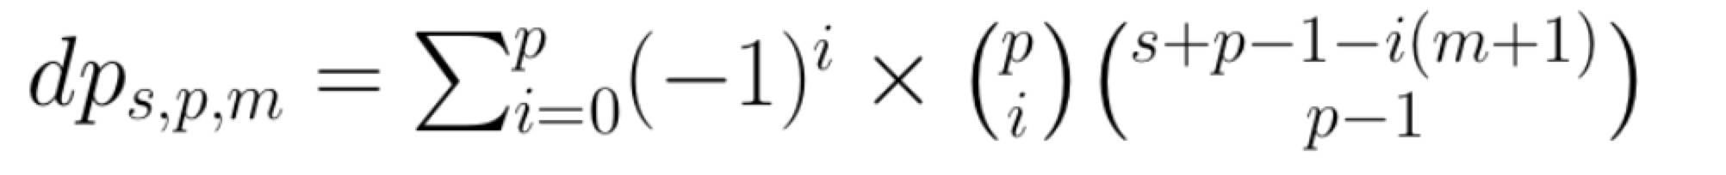
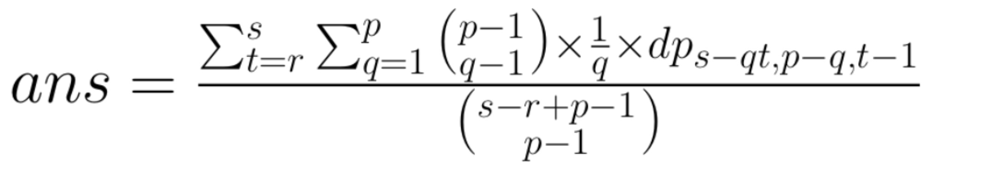
The Top Scorer
暴力一点嘛。TopScorer显然需要拎出来计算，我们接下来考虑对其他选手的限制。
考虑令dp_{s,p,m}表示p名选手的总共得分为s，每名选手的分数都不超过m的方案数。
可以维护一个前缀和，这样总复杂度O(srp)。3s跑不了……
观察发现最终计算答案时，要用到的dp值并不多。（固定了1号选手的具体分数和TopScorer的个数后就确定了其余的限制，因此要用到的dp值个数是O(sp)的。
不妨考虑独立计算每个dp值的方法：
* Source: Educational Codeforces Round 57 (Rated for Div. 2), Problem E.

Slide 24

dp x 状压
简单的状压dp/dp套dp

Slide 25
Easy Problem
题目描述
给出一个长度为n的字符串，如果这个字符串中含有子序列“hard”，那么这个字符串就很hard。你不希望这个字符串很hard，所以想要从中删掉几个字符使他不hard。
(例： hard, hzazrzd, haaaaard 都很hard，而har, hart，drah不hard。
删掉在原字符串中的第i个字符需要花费a_i的代价，求最小代价。
数据范围
1 <= n <= 10^5
1 <= a_i <= 998244353
* Source: Educational Codeforces Round 57 (Rated for Div. 2)， Problem D.

Slide 26
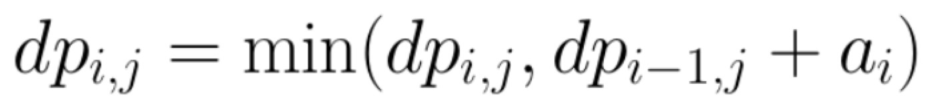
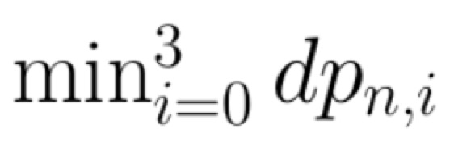
Easy Problem
因为是子序列，我们只关心当前最远匹配到hard的哪一位。
令dp_{i,j}表示考虑了字符串的前i位，最远匹配到hard的第j位时，需要花费的最小代价。
把当前位删去 =>
保留当前位 =>
最后答案就是
时间复杂度O(n)
* Source: Educational Codeforces Round 57 (Rated for Div. 2)， Problem D.

Slide 27
Kuro and Topological Parity
题目描述
有一个n个点的图，有一些点的颜色给定，另一些可以随意确定。另外，还可以在图上连一些从编号较小的节点向编号较大节点的边。
对于一个确定的图，统计图中节点颜色黑白交错的路径条数，如果奇偶性=p，那么该图就被定义为好图。
求好图的个数，答案对10^9+7 取模。
数据范围
1 <= n <= 50, p \in {0,1}
* Source: Codeforces Round #482 (Div. 2), Problem E.

Slide 28
Kuro and Topological Parity
先考虑对于一个给定的图如何判断其是否是好图：
按照拓扑序（在本题中即为顺序）dp一下即可。
就计数而言，点之间只有颜色、以其为终点的路径的奇偶性两个属性有用。
令dp_{i}{ow}{ob}{ew}{eb}分别表示dp到第i个点，共有奇白、奇黑、偶白、偶黑的点各ow/ob/ew/eb个时的方案数。转移可以做到O(1)。总复杂度O(n^5)。
ow+ob+ew+eb=i
有一维状态是多余的，总复杂度O(n^4)。
以其为终点的路径数为偶数的点可以往后随便连。
由于我们只关注奇偶性，同颜色相同的点一样，往后连边时不会影响答案，因此不需要额外记录。即计算dp_{i}{ow}{ob}即可。总时间复杂度O(n^3)。
* Source: Codeforces Round #482 (Div. 2), Problem E.

Slide 29
Hero Meet Devil
题目描述
给出一个字符串S，这个字符串只由’A’, ’C’, ‘G’, ‘T’四个字母组成。
对于每个1~|S|中的每一个i，求出满足以下条件的字符串T的个数：
答案对10^9+7 取模后输出。
数据范围
|S| <= 15, m <= 1000.
长度为m。
只由’A’, ‘C’, ‘G’, ‘T’四个字母组成。
LCS(S,T) = i.
* Source: WJMZBMR , 2014 Multi-University Training Contest 4

Slide 30
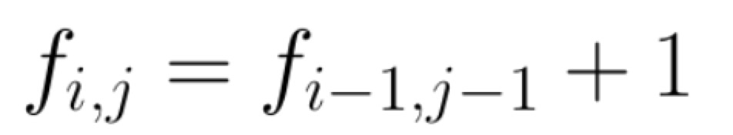
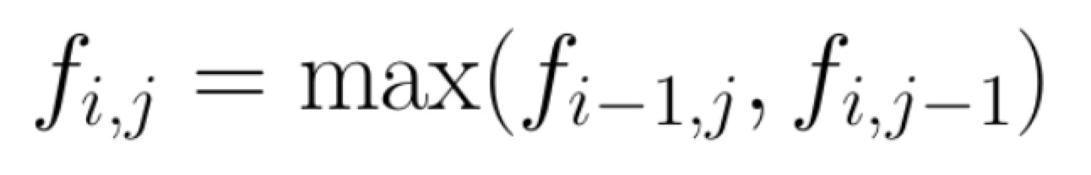
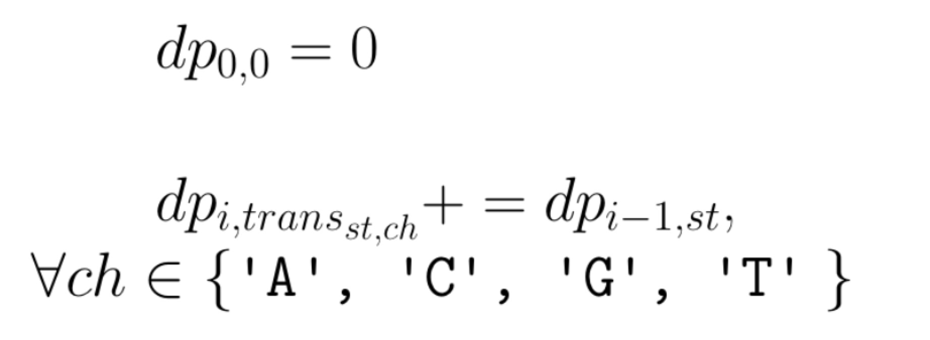
Hero Meet Devil
首先考虑LCS的计算过程。
当a_i = b_j时，
当a_i != b_j时，
当i固定时，f_{i,j-1} <= f_{i,j} <= f_{i,j-1}+1
因此可以将差分序列压起来，在本题中，令序列a=T，序列b=S，那么对于一个确定的T的前缀，当前的LCS状态可以用一个15位的二进制数来表示。
转移时枚举T新添的字母是什么，并使用上面传统的LCS计算方法来求出新的状态。
预处理出trans_{st}{ch}表示原来的状态为st，新添了字母ch后的状态。可以在O(|S|2^|S|)内求出。
于是
这边dp_{0,0}是1
时间复杂度O(m2^|S|).
* Source: WJMZBMR , 2014 Multi-University Training Contest 4

Slide 31
Square
题目描述
给出一个n*n的网格，其中有一些格子可以涂色，有一些格子已经损坏。
定义一个网格的优美度为其中最大的白色子正方形边长。
对于1~n中的每个i，求优美度为i的涂色方案数。
数据范围
n <= 8.
* Source: 2014 Asia AnShan Regional Contest

Slide 32
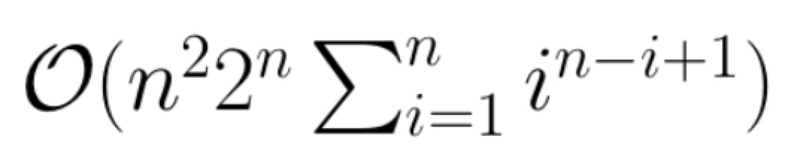
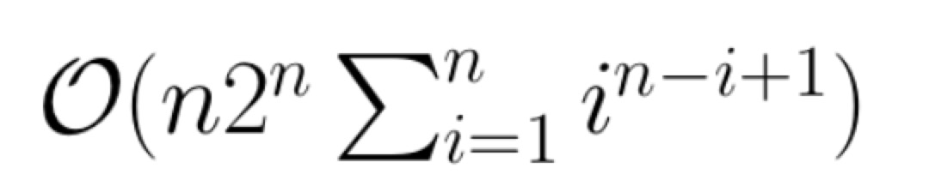
Square
考虑计算优美度<P的涂色方案数。
当某一起始列代表的区域最小值>=P时，将dp值清零，强制ban掉。
对于1~n-P+1中的每一个i，将i~i+P-1中每一列向上连续的白色格子数量的最小值压成状态进行dp。
每次计算出的答案取个补集就得到了答案序列的后缀和，再反向差分一波就是答案了。
时间复杂度
精细地实现可达到
* Source: 2014 Asia AnShan Regional Contest

Slide 33
XHXJ’s LIS
题目描述
求【L,R】中，各位数字组成的序列的LIS恰好为k的数字个数。
数据范围
T <= 10^4.
0 < L <= R < 2^63 – 1.
1 <= k <= 10.
* Source: 2012 Multi-University Training Contest 6

Slide 34
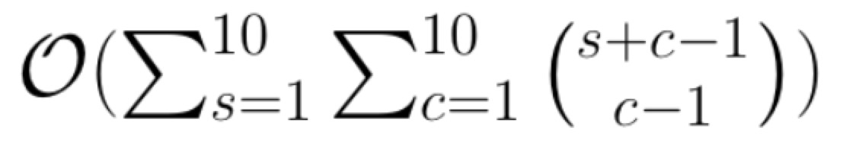
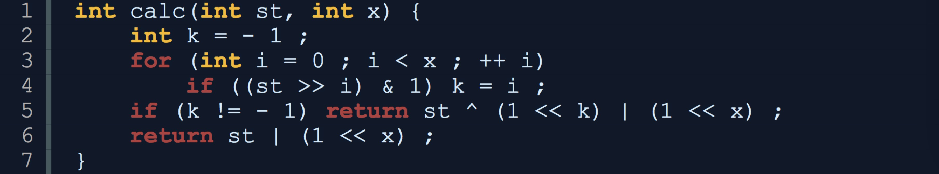
XHXJ’s LIS
数位dp。
考虑二分求LIS的dp做法。
其中f_i表示长度为i的最长上升子序列末尾元素最小可以是多少。
f_i \in [0,9]，且严格上升子序列长度至多为10，O(10^10)?
f_i 单调递增，对差分序列做组合计数，
仔细思考一下，发现f_i实际上是严格单增的。
因此只需要记录0～9中每个数字在f_i中是否出现过即可。状态数是O(2^10)的。
状态st后新添一个数x获得的新状态可以预处理得到。
外部就是正常的数位dp，相信大家都会。
* Source: 2012 Multi-University Training Contest 6

Slide 35

dp x ???
这里有几个小题，供君切着玩儿

Slide 36
Delivery Club
题目描述
有两个人在一根数轴上送货，起初一个人在s_1, 一个人在s_2。
一共有n个订单要送，严格按照时间顺序。第i个订单要送到数轴上的x_i位置。每个订单恰好一个人去送，且在这个过程当中另一人始终保持在原地不动。
你可以安排每个订单由哪个人去送，从而最小化整个过程中两个人之间的最大距离。
数据范围
1 <= n <= 10^5
0 <= x_i,s1,s2 <= 10^9，位置两两不同。
* Source: Codeforces Round #441 (Div. 1, by Moscow Team Olympiad), Problem E.

Slide 37
Delivery Club
// 代码里头的两个判断条件反了，下面的做法也相应地要进行修改，不过都很容易，大家注意一下就好啦～
二分答案，问题转化为判定在距离始终<=mid的前提下能否完成任务。
令dp_{i,j} 表示送完第i个订单，其中一人在x_i，另一人在x_j的情形能否达到。其中j < i。
只有dp_{i+1,i}有机会从0变成1。当i与i+1距离过大时其他的dp值都会被清成false。
考虑对数轴维护一棵线段树表示dp数组，用坐标来表示一个订单
第一种转移可以定位到数轴上的一段区间，区间求or可得x_i位置的新dp值
第二种转移为区间修改或不动
考虑用一个set维护所有dp值为true的位置
第一种转移在set里头查一下某个区间内是否有元素
第二种若不满足则在set里面一个个删数，由于每次set当中最多增加一个元素，所以复杂度正确
总时间复杂度O(nlognlogANS).
* Source: Codeforces Round #441 (Div. 1, by Moscow Team Olympiad), Problem E.

Slide 38
Make it One
题目描述
有一个长度为n的序列a，一个a中的子集被定义为好的当且仅当它其中元素的gcd为1。
求最小的好的子集的大小。
或判断不存在这样的子集。
数据范围
1 <= n <= 3*10^5.
1 <= a_i <= 3*10^5.
* Source: Codeforces Round #519 by Botan Investments, Problem F.

Slide 39
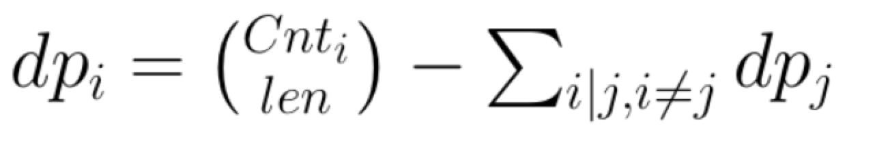
Make it One
看上去很不像dp吧……
思考答案集合具有什么样的性质。
如果有解，那么最优解的大小不超过7。
每新加入一个元素必从gcd中去除一个质因子，否则不起作用可删去。
于是可以枚举答案，然后验证是否存在大小为len，且gcd为1的集合。
令dp_{i}表示大小为len且gcd为i的子集个数。
其中Cnt_i表示序列a中被i整除的元素个数，很容易预处理得到。
当dp_1不为0时，此时的len就合法。
由于dp值可能很大，需要在模大质数意义下进行计算，如果不放心的话可以多模几个。
时间复杂度O(nlogn).
* Source: Codeforces Round #519 by Botan Investments, Problem F.

Slide 40
New Year and Binary Tree Paths
题目描述
有一棵无穷无尽的满二叉树，根节点的编号为1。
编号为x的节点的左儿子为2x，右儿子为2x+1。
求有多少条树上的路径满足点权和为s。
数据范围
1 <= s <= 10^15.
* Source: Good Bye 2016, problem G.

Slide 41
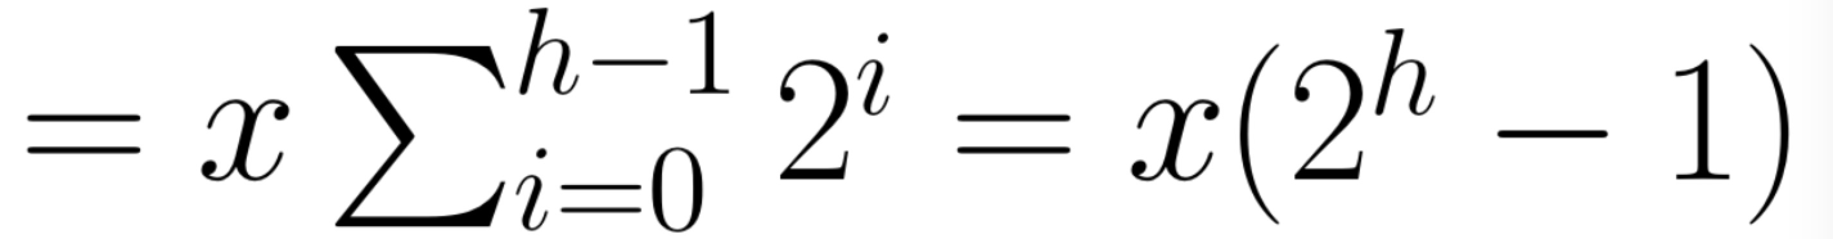
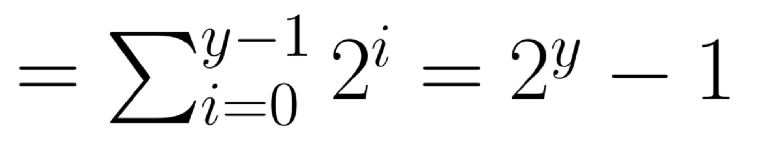
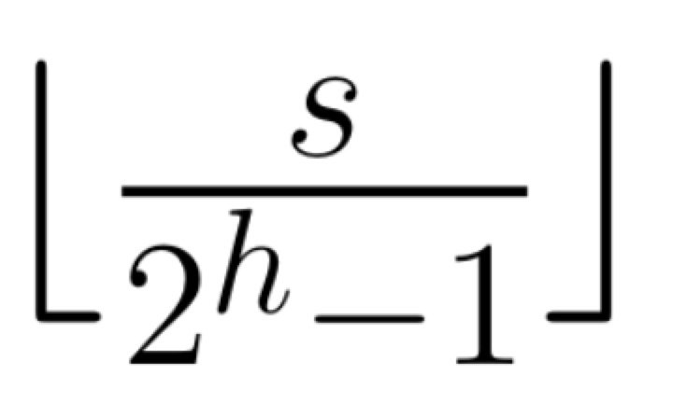
New Year and Binary Tree Paths
先考虑简单一点的情况：一条链
假设深度最浅的点为x，长为h。那么全都走左儿子时都点权和
将一个从深往浅了数第y个点改成向右儿子走，带来的贡献是
当h确定时，x被唯一确定。
枚举h后，扫一遍判一下即可。
* Source: Good Bye 2016, problem G.

Slide 42
New Year and Binary Tree Paths
先考虑lca在x的情况。
枚举左儿子、右儿子的链长h1,h2后，x依然可以被唯一确定。
判定及方案数的统计
目标：计算用2^1-1, 2^2-1, … , 2^{h1} -1, 2^1-1, 2^2-1, … , 2^{h2}-1这些数凑出某个数P的方案数。
枚举选的数的个数n，问题转化为用二的幂次凑P+n。
数位dp，维护f[i][j][k]表示前i位中选了j个数，k代表是否有进位。
枚举h1,h2,n,i,j都为O(logs)级别，因此总复杂度O(log^5s).
* Source: Good Bye 2016, problem G.

Slide 43
喵～
Q&A

